Slide 1


magnificus
E
V
A
> Perfil
> Comunidad
> Itinerarios
> ¿Por qué?
> ¿Qué?
> ¿Para qué?
> ¿Cómo?
> Historia
> Ingeniería del Software
> Enunciados
> Soluciones
T
>

Slide 2

magnificus
E
V
A
> Perfil
> Comunidad
> Itinerarios
> ¿Por qué?
> ¿Qué?
> ¿Para qué?
> ¿Cómo?
> Historia
> Ingeniería del Software
> Enunciados
> Soluciones
T
>

Slide 3
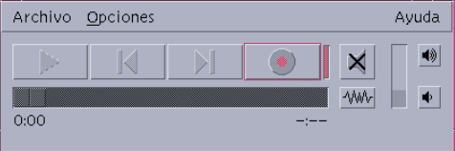
magnificus
E
V
A
> Perfil
> Comunidad
> Itinerarios
> ¿Por qué?
> ¿Qué?
> ¿Para qué?
> ¿Cómo?
> Historia
> Ingeniería del Software
> Enunciados
> Soluciones
T
>

Slide 4
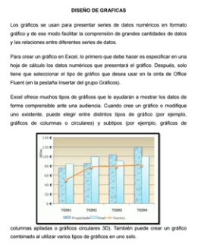
magnificus
E
V
A
> Perfil
> Comunidad
> Itinerarios
> ¿Por qué?
> ¿Qué?
> ¿Para qué?
> ¿Cómo?
> Historia
> Ingeniería del Software
> Enunciados
> Soluciones
T
>

Slide 5
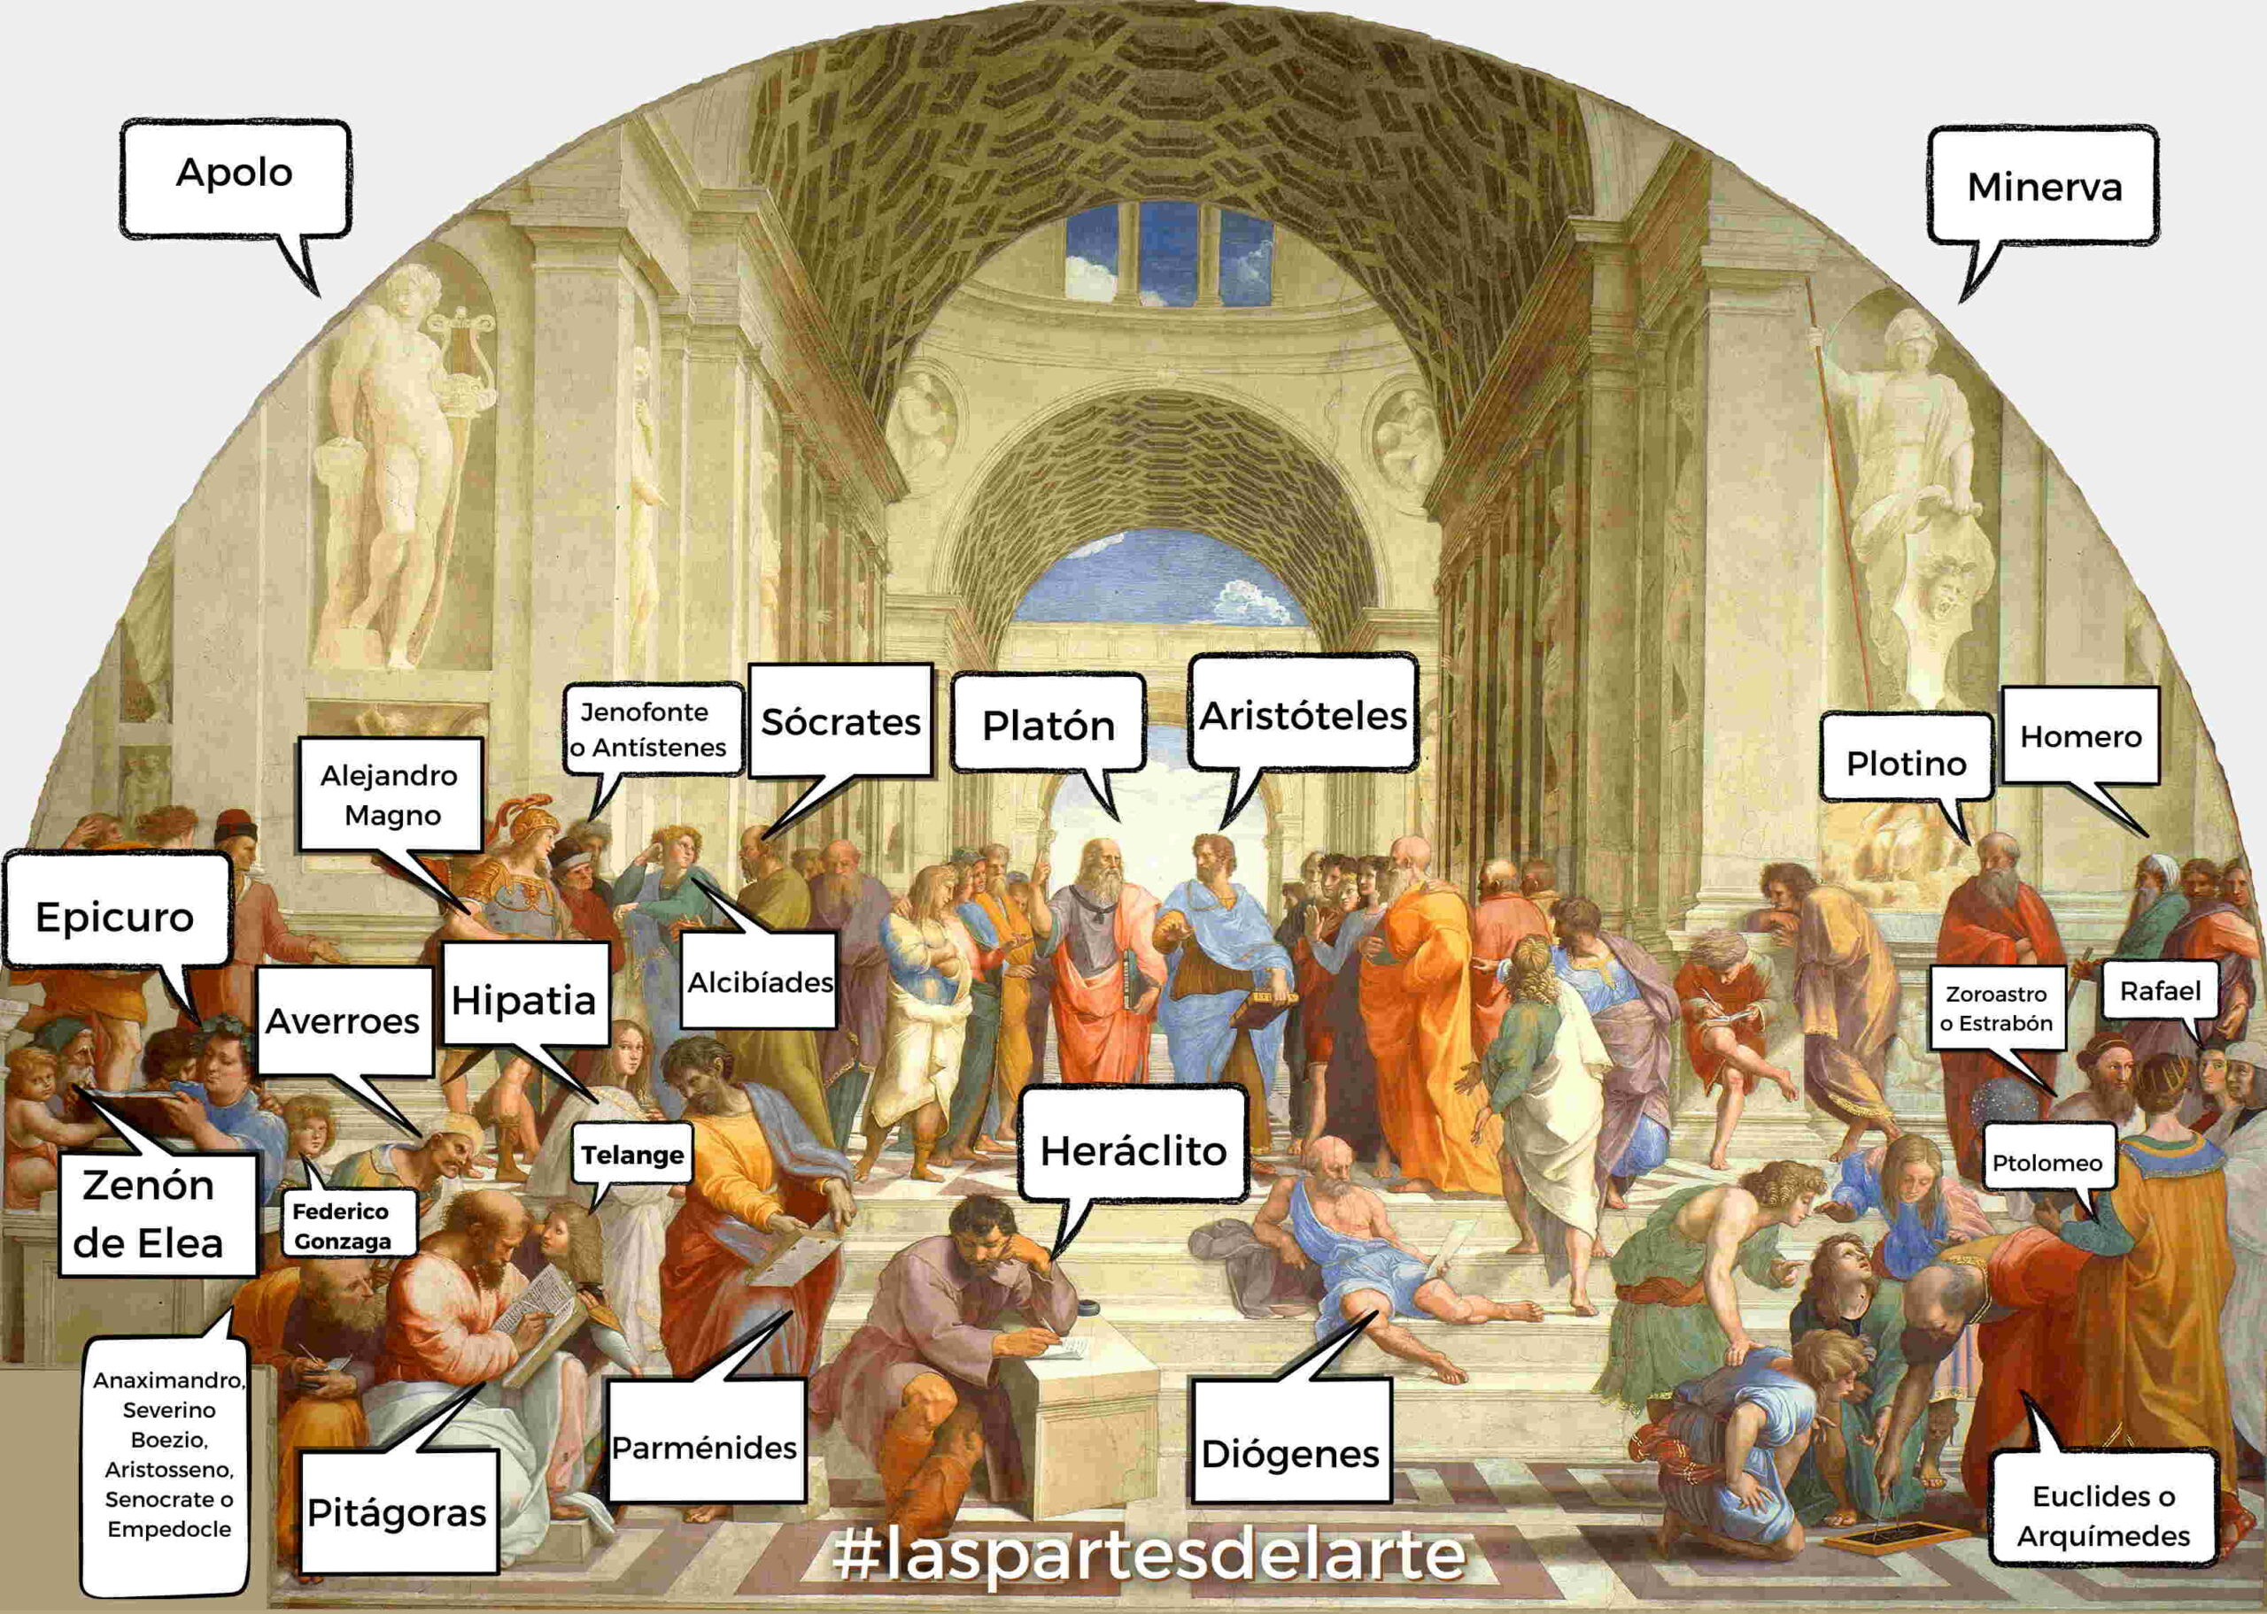
> Historia
magnificus
E
V
A
T
> Perfil
> Comunidad
> Itinerarios
> Prehistoria
> Primera Generación
> Segunda Generación
> Tercera Generación
> Cuarta Generación
> Quinta Generación
<
>

Slide 6
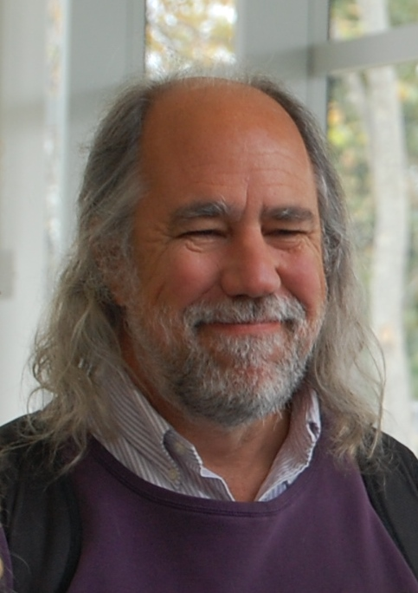
> Cuarta Generación
> Historia
magnificus
E
V
A
T
> Perfil
> Comunidad
> Itinerarios
> Beck, Kent
> Martin, Fowler
> Booch, Grady
> Ivar Jacobson
> Meyer, Bertrand
Beck, Kent
Martin, Fowler
Grady Booch
Ivar Jacobson
Meyer, Bertrand
Grady Booch
Grady Booch
Grady Booch
Grady Booch
Grady Booch
Grady Booch
Grady Booch
Grady Booch
Grady Booch
Grady Booch
<
>

Slide 7



> Cuarta Generación
> Historia
magnificus
> Beck, Kent
> Martin, Fowler
> Booch, Grady
> Ivar Jacobson
> Meyer, Bertrand
> Perfil
> Comunidad
> Itinerarios
12/3/1956
(70 años)
NewLand,
California
Estudios
> Doctor/ Ingeniero informático
Premios
> Turing
> ACM
Conferencias
> Ingeniería del Software
> Fundamentos del Software
> Complejidad
E
V
A
T
Instituciones
> DoD USA
> Rational
> ACM
> Universidad de Toronto
> Comunidad de Python
Productos
> UML
> RUP
Bibliografía
> UML
> RUP
<
>

Slide 8
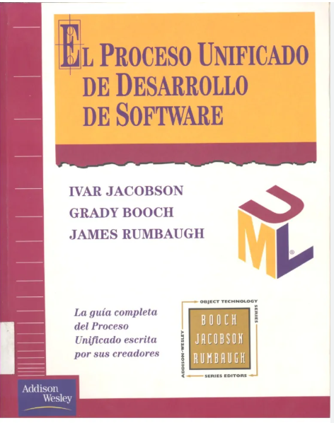
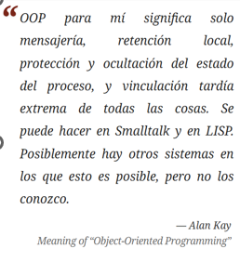



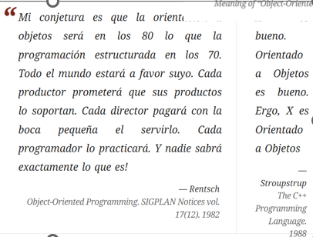
> Cuarta Generación
> Historia
magnificus
> Object Oriented Software Construction
> El Proceso Unificado de Desarrollo
> Patrones y UML
> Perfil
> Comunidad
> Itinerarios
1995, Addison Wesley
(hace 30 años)
Ivar Jacaboson, G. Booch, J. Rumbaugh
E
V
A
T
> Ingeniería del Software
> Fundamentos del Software
<
>
> Complejidad

Slide 9
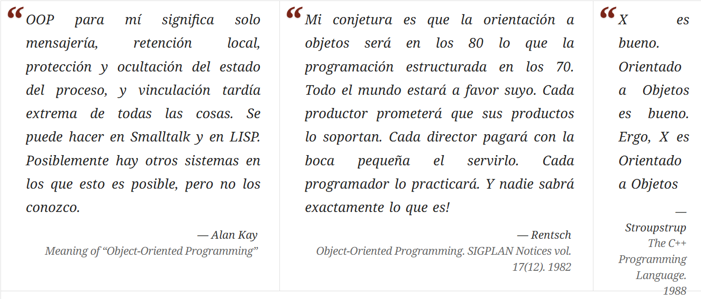
> Cuarta Generación
> Historia
magnificus
> Object Oriented Software Construction
> El Proceso Unificado de Desarrollo
> Patrones y UML
> Perfil
> Comunidad
> Itinerarios
E
V
A
T
> Fundamentos del Software
> Ingeniería del Software
<
>

Slide 10

> Enunciados
MAGNificus
E
V
A
T
> Perfil
> Comunidad
> Itinerarios
> Miscelanea
> Valores
> Colecciones
> Vistas
> Gestores
> Juegos
<
>

Slide 11


> Tres en Raya
> Juegos
> Enunciados
MAGNificus
E
V
> Perfil
> Comunidad
> Itinerarios
> Básica
> Comandos
> Aleatorio
> Inteligente
> Persistencia
> Multidioma
> Gráfica
> Movil
> Web
> Distribuida
> Multiusuario
> Servicio
A
T
Aplicaciones
> Reglas
> Reglas del Norte
> Comandos
> Multidioma
> Jugador Aleatorio
> Jugador Inteligente
> Persistencia
> Campeonatos
> Distribuida
> Multiusuario
> Servicio
> Gráfica
> Movil
> Web
<
>

Slide 12
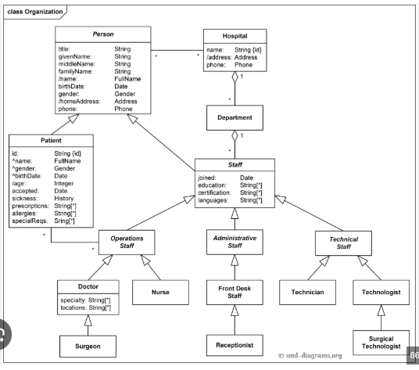
> Tres En Raya
> Juegos
> Enunciados
MAGNificus
> Básica
> Comandos
> Jugador Aleatorio
> Inteligencia Artificial
> Persistencia
> Multidioma
> Gráfica
> Movil
> Web
> Distribuida
> Multiusuario
> Servicio
Modelo del Dominio
> Perfil
> Comunidad
> Itinerarios
E
V
A
T
<
>

Slide 13
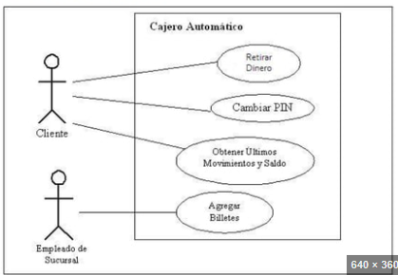
> Tres En Raya
> Juegos
> Enunciados
MAGNificus
> Básica
> Comandos
> Jugador Aleatorio
> Inteligencia Artificial
> Persistencia
> Multidioma
> Gráfica
> Movil
> Web
> Distribuida
> Multiusuario
> Servicio
Requisitos. Casos de Uso
> Perfil
> Comunidad
> Itinerarios
E
V
A
T
<
>

Slide 14
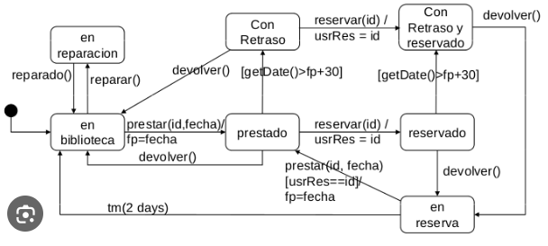
> Tres En Raya
> Juegos
> Enunciados
MAGNificus
> Básica
> Comandos
> Jugador Aleatorio
> Inteligencia Artificial
> Persistencia
> Multidioma
> Gráfica
> Movil
> Web
> Distribuida
> Multiusuario
> Servicio
Requisitos. Contexto de Casos de Uso
> Perfil
> Comunidad
> Itinerarios
E
V
A
T
<
>

Slide 15
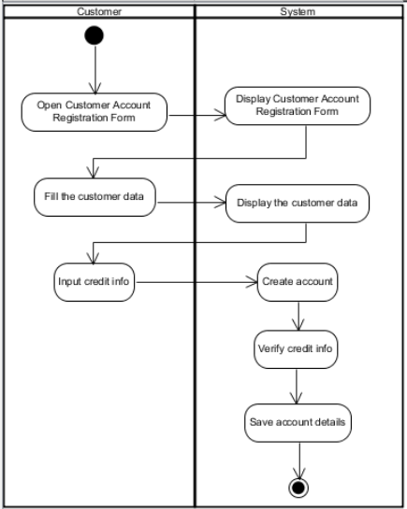
> Tres En Raya
> Juegos
> Enunciados
MAGNificus
> Básico
> Comandos
> Jugador Aleatorio
> Inteligencia Artificial
> Deshacer / Rehacer
> Persistencia
> Multidioma
> Gráfica
> Movil
> Web
> Distribuida
> Multiusuario
> Servicio
Requisitos. Especificación de Casos de Uso
> Perfil
> Comunidad
> Itinerarios
E
V
A
T
Play
<
>

Slide 16
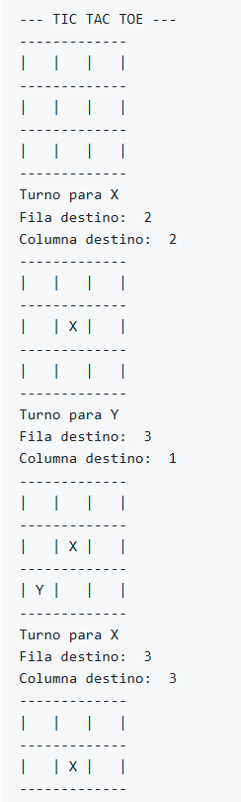
> Tres En Raya
> Juegos
> Enunciados
MAGNificus
> Básico
> Comandos
> Jugador Aleatorio
> Inteligencia Artificial
> Deshacer / Rehacer
> Persistencia
> Multidioma
> Gráfica
> Movil
> Web
> Distribuida
> Multiusuario
> Servicio
Requisitos. Prototipo de Interfaz de Texto
> Perfil
> Comunidad
> Itinerarios
E
V
A
T
<
>

Slide 17
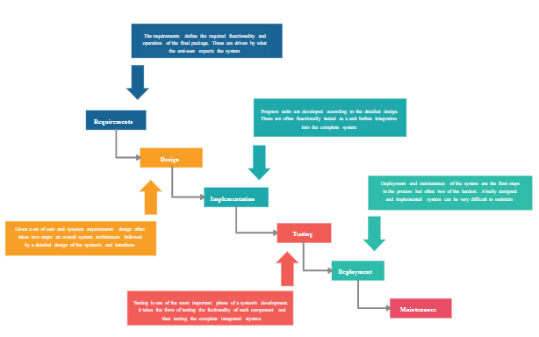
> Ingeniería del Software
magnificus
> ¿Por qué?
> ¿Qué?
> ¿Para qué?
> ¿Cómo?
> Fundamentos del Desarrollo Software
> Calidad del Desarrollo Software
> Procesos de Desarrollo Software
> Perfil
> Comunidad
> Itinerarios
E
V
A
T
<
>

Slide 18
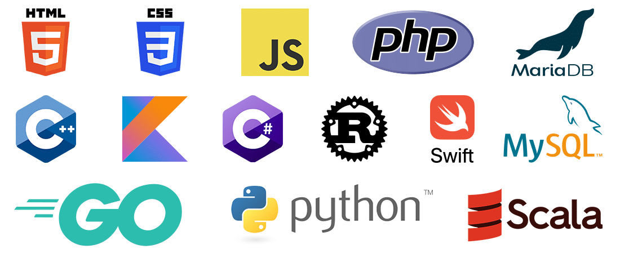
> Ingeniería del Software
magnificus
> ¿Por qué?
> ¿Qué?
> ¿Para qué?
> ¿Cómo?
> Fundamentos del Desarrollo Software
> Calidad del Desarrollo Software
> Procesos de Desarrollo Software
> Perfil
> Comunidad
> Itinerarios
E
V
A
T
<
>

Slide 19
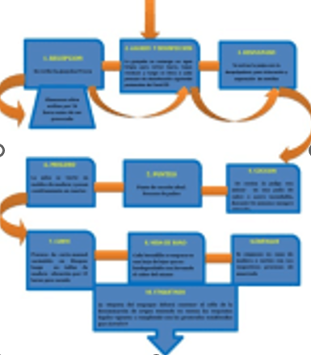
> Fundamentos del Desarrollo del Software
> Ingeniería del Software
magnificus
> ¿Por qué?
> ¿Qué?
> ¿Para qué?
> ¿Cómo?
> Complejidad
> Lenguajes
> Lenguajes de Datos
> Modelado
> Lenguajes de Modelado
> Aplicaciones
> Lenguajes de Publicación
> Proyectos
> Itinerarios
> Comunidad
> Perfil
E
V
A
T
C
C
A
S
<
>

Slide 20
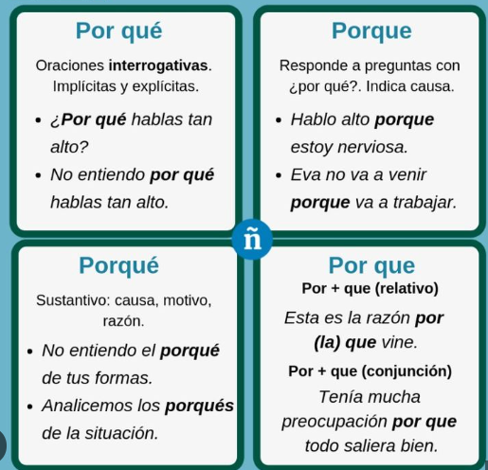
> Fundamentos del Desarrollo del Software
> Ingeniería del Software
magnificus
> Complejidad
> ¿Por qué?
> ¿Qué?
> ¿Para qué?
> ¿Cómo?
> Características de los Sistemas Complejos
> Capacidades Cuantitativas
> Capacidades Cualitativas
> Itinerarios
> Comunidad
> Perfil
E
V
A
T
C
C
A
S
<
>

Slide 21
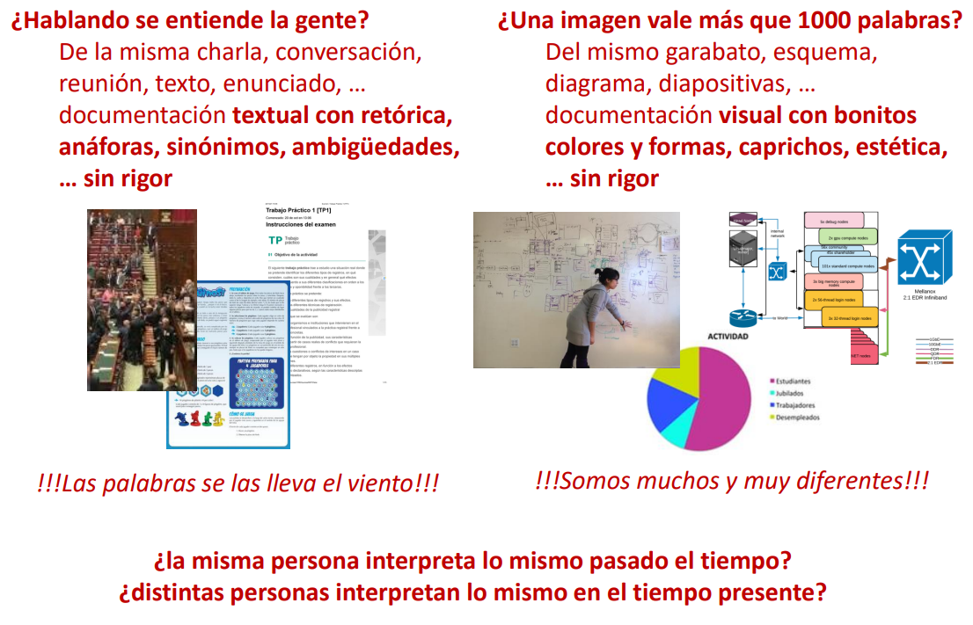
> Fundamentos del Desarrollo del Software
> Ingeniería del Software
magnificus
> Complejidad
> ¿Por qué?
> ¿Qué?
> ¿Para qué?
> ¿Cómo?
> Características de los Sistemas Complejos
> Capacidades Cuantitativas
> Capacidades Cualitativas
> Itinerarios
> Comunidad
> Perfil
E
V
A
T
C
C
A
S
<
>

Slide 22
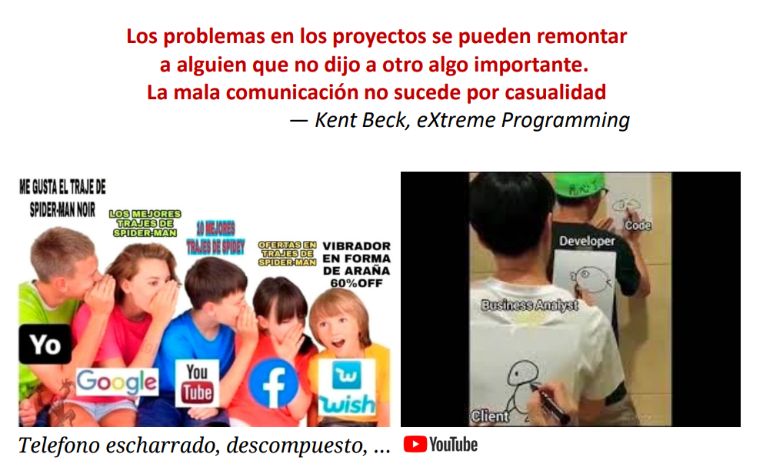
> Complejidad
> Fundamentos del Desarrollo del Software
> Ingeniería del Software
magnificus
> Itinerarios
> Comunidad
> Perfil
> ¿Por qué?
> ¿Qué?
> ¿Para qué?
> ¿Cómo?
> Características de los Sistemas Complejos
> Capacidades Cuantitativas
> Capacidades Cualitativas
> Itinerarios
> Comunidad
> Perfil
E
V
A
T
C
C
A
S
<
>

Slide 23
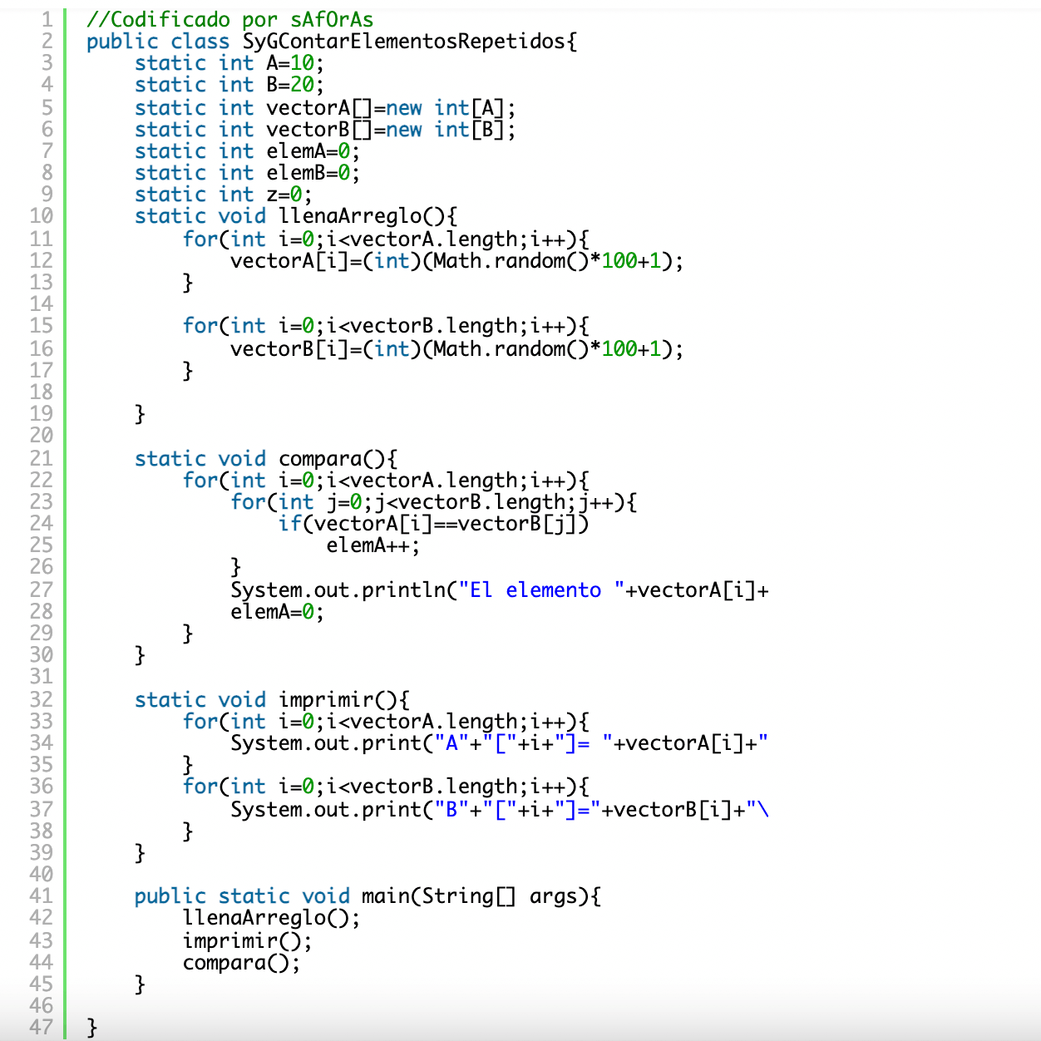
> Complejidad
> Fundamentos del Desarrollo del Software
> Ingeniería del Software
magnificus
> ¿Por qué?
> ¿Qué?
> ¿Para qué?
> ¿Cómo?
> Características de los Sistemas Complejos
> Capacidades Cuantitativas
> Capacidades Cualitativas
> Itinerarios
> Comunidad
> Perfil
E
V
A
T
alskjjdf asdkjfñajsdñff asñddkff añjskdñfkj a ajas dasj dñasjd ffañsdjf akksd ñaksjd fañslkkdj añsdj fñasj ñlkjasñdkjf añsldj fñakj sñdkfjañ skjdf alksjdñlf jañlsd jfñaksd dñfla ñskldjfañ
Lakjsdñl jañlsdjf ñakjjsd fklajs dñfklja ñsdkljf ñakksdf ñakj dfñakjsd fkajsdf lñja sdfj
C
C
A
S
<
>

Slide 24
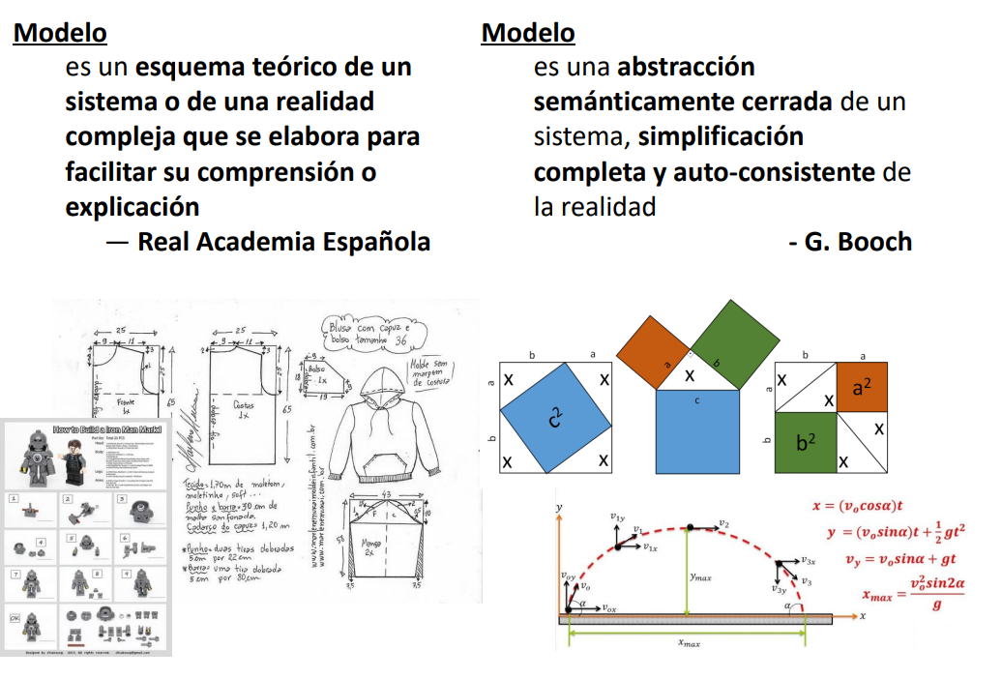
> Complejidad
> Fundamentos del Desarrollo del Software
> Ingeniería del Software
magnificus
> ¿Por qué?
> ¿Qué?
> ¿Para qué?
> ¿Cómo?
> Características de los Sistemas Complejos
> Capacidades Cuantitativas
> Capacidades Cualitativas
> Itinerarios
> Comunidad
> Perfil
E
V
A
T
C
C
A
S
<
>

Slide 25
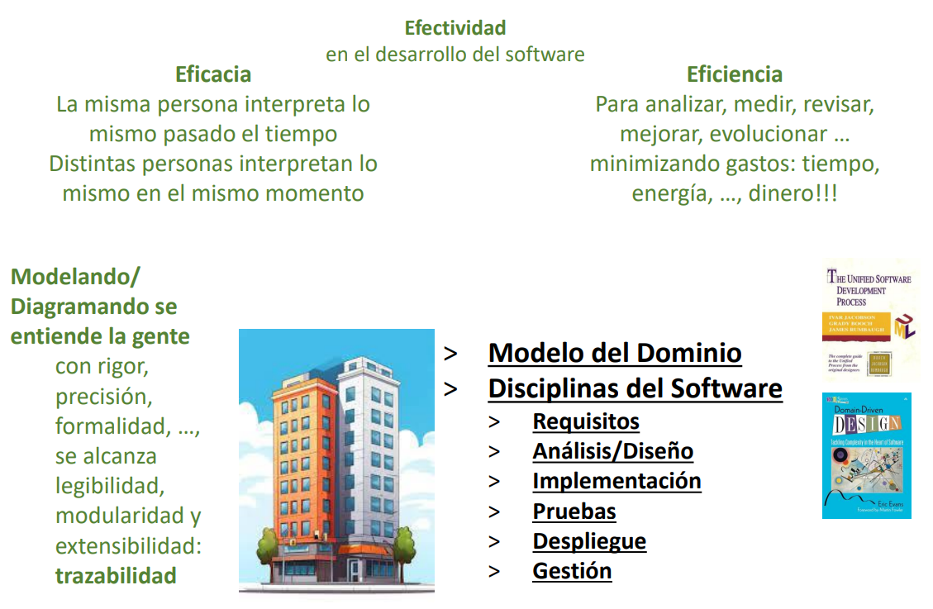
> Complejidad
> Fundamentos del Desarrollo del Software
> Ingeniería del Software
magnificus
> ¿Por qué?
> ¿Qué?
> ¿Para qué?
> ¿Cómo?
> Características de los Sistemas Complejos
> Capacidades Cuantitativas
> Capacidades Cualitativas
> Itinerarios
> Comunidad
> Perfil
E
V
A
T
C
C
A
S
<
>

